Slide 1
Открытый мастер-класс
«Новые формы организации
обучения и воспитания детей в
дополнительном образовании»
Notes:
10.03.23
1
1

Slide 2
Тема: «Применение кейс-технологии на занятии по программе «Экспериментариум»

Slide 3
Кейс-технология – это метод активного проблемно ситуативного анализа, основанный на обучении путём решения конкретных задач-ситуаций (кейсов).
Сasus (лат.) – запутанный необычный случай; case (анг.) – портфель, чемоданчик.
Суть «кейс» - технологии заключается в создании и комплектации специально разработанных учебно-методических материалов в специальный набор (кейс) и их передаче (пересылке) обучающимся.
Кейс - технологии относят к интерактивным методам обучения, они позволяют взаимодействовать всем учащимся, включая педагога.

Slide 4
Требования к содержанию кейса
Рассматривается конкретная ситуация, имеющая место в реальной жизни (основные случаи, факты)
Информация может быть представлена не полно, т.е. носить ориентирующий характер.
Возможно дополнение кейса данными, которые могут иметь место в действительности.
В начале нужно ответить на три вопроса:
Для кого и чего пишется кейс?
Чему должны научиться дети?
Какие уроки они из этого извлекут?
После этого процесс создания кейса будет иметь вид:
Цель обучения.
Структурирование учебного материала.
Выбор организационных форм, методов и средств обучения.

Slide 5
Примерная структура кейса
Ситуация – случай, проблема, история из реальной жизни.
Контекст ситуации - хронологический, исторический, контекст места, особенности действия или участников ситуации.
Комментарий ситуации, представленный автором.
Вопросы или задания для работы с кейсом.
Приложения

Slide 6
Методы кейс – технологии – технологии
Метод инцидентов
В центре внимания находится процесс получения информации. Цель метода— поиск информации самим обучающимся, и – как следствие – обучение его работе с необходимой информацией, ее сбором, систематизацией и анализом. Обучаемые получают кейс не в полном объеме.
Метод разбора деловой корреспонденции («баскет-метод»)
Метод основан на работе с документами и бумагами, относящимися к той или иной организации, ситуации, проблеме. Обучающиеся получают от педагога папки с одинаковым набором документов, в зависимости от темы и предмета.
Цель обучающегося— занять позицию человека, ответственного за работу с «входящими документами», и справиться со всеми задачами, которые она подразумевает.
Ситуационно-ролевая игра
Цель - в виде инсценировки создать перед аудиторией правдивую историческую, правовую, социально-психологическую ситуацию и затем дать возможность оценить поступки и поведение участников игры. Одна из разновидностей метода инсценировки - ролевая игра.

Slide 7
Игровое проектирование
Цель - процесс создания или совершенствования проектов.
Участников занятия можно разбить на группы, каждая из которых будет разрабатывать свой проект.
Игровое проектирование может включать проекты разного типа: исследовательский, поисковый, творческий, аналитический, прогностический.

Slide 8
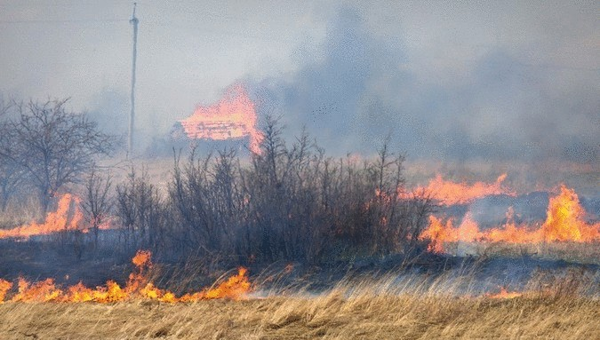
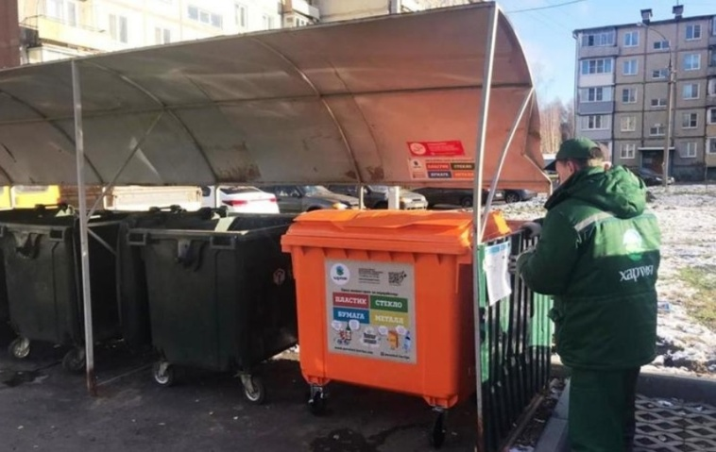
Кейсы для команд
Кейс № 1 “Весенние палы”: традиция, ведущая к трагедии
Отдел надзорной деятельности по Тутаевскому району ГУ МЧС России Ярославской области бьёт тревогу: каждый апрель и май по всей России в пригородах и сёлах горит трава.
Кейс № 2 «Раздельный сбор мусора»
Анализ деятельности компании ООО «Хартия» показал, что возникла проблема - контейнеры по раздельному сбору мусора остаются полупустыми.

Slide 9
Работа с кейсом, регламент времени
Ход работы (что делаем) | Время, минуты
Участники разбиваются на группы, рассаживаются, получают бейджики с ролями (генератор идей, оформитель, оратор) | 2
Открывают кейс, знакомятся с проектной ситуацией, определяют задачи и пути решения проблемы Оформляют пути решения кейса на листе ватмана, готовятся к защите проекта- работа группы | 7
Распределение ролей на презентацию проектов (любопытный задает вопросы, оптимист хвалит, пессимист ищет недостатки); | 1
Защита проектов каждой группой, обсуждение и ответы на вопросы; | 10

Slide 10
ЗАКЛЮЧЕНИЕ
Таким образом, кейс-технология может занять достойное место среди других технологий в обучении и будет способствовать адаптации детей к жизни в быстроменяющемся мире.
Кейс- технологии возможно применять в при изучении различных предметов, любой направленности, возможно применение их в бизнесе, в сфере экономики.

